Slide 1
12. ОБЪЕМ
Объем – величина, аналогичная площади и сопоставляющая фигурам в пространстве неотрицательные действительные числа. Объем пространственной фигуры характеризует величину части пространства, которую занимает эта фигура.
За единицу объема принимается куб, ребро которого равно единице измерения длины.
Для объемов пространственных фигур справедливы свойства, аналогичные свойствам площадей плоских фигур, а именно:
1. Объем фигуры в пространстве является неотрицательным числом.
2. Равные фигуры имеют равные объемы.
3. Если фигура Ф составлена из двух неперекрывающихся фигур Ф₁ и Ф₂, то объем фигуры Ф равен сумме объемов фигур Ф₁ и Ф₂, т. е. V(Ф)=V(Ф₁)+V(Ф₂).
Две фигуры, имеющие равные объемы, называются равновеликими.
Notes:
В режиме слайдов ответы и решения появляются после кликанья мышкой

Slide 2
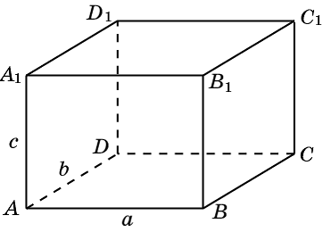
Объем прямоугольного параллелепипеда равен произведению трех его измерений, т.е. если ребра прямоугольного параллелепипеда, выходящие из одной вершины, равны a, b и c, то его объем V выражается формулой
Notes:
В режиме слайдов формулировки появляются после кликанья мышкой

Slide 3
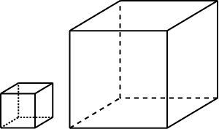
Упражнение 1
Во сколько раз увеличится объем куба, если все его ребра увеличить в 3 раза?
Ответ. 27.

Slide 4
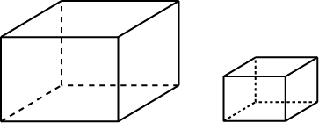
Упражнение 2
Во сколько раз уменьшится объем прямоугольного параллелепипеда, если все его ребра уменьшить в 2 раза?
Ответ. 8.

Slide 5
Упражнение 3
Два ребра прямоугольного параллелепипеда, выходящие из одной вершины, равны 2 и 3. Каким должно быть третье ребро, выходящее из той же вершины, чтобы объем этого параллелепипеда равнялся 30?
Ответ: 5.
Notes:
В режиме слайдов ответы и решения появляются после кликанья мышкой

Slide 6

Упражнение 4
Строительный кирпич весит 4 кг. Сколько граммов весит игрушечный кирпич из того же материала, все размеры которого в четыре раза меньше?
Ответ. 62,5.

Slide 7
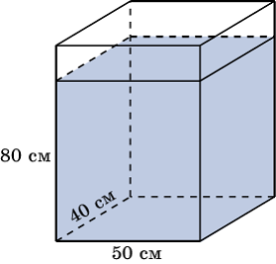
Упражнение 5
Основанием аквариума является прямоугольник со сторонами 40 см и 50 см. Уровень воды в нем находится на высоте 80 см. Эту воду перелили в другой аквариум, основанием которого является прямоугольник со сторонами 80 см и 100 см. На какой высоте будет находиться уровень воды?
Ответ: 20 см.
Notes:
В режиме слайдов ответы и решения появляются после кликанья мышкой

Slide 8
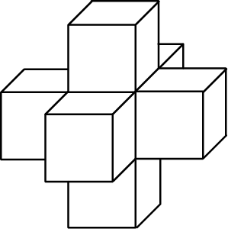
Упражнение 6
Чему равен объем пространственного креста, если ребра образующих его кубов равны единице?
Ответ: 7.
Notes:
В режиме слайдов ответы и решения появляются после кликанья мышкой

Slide 9
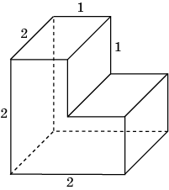
Упражнение 7
Найдите объем многогранника, изображенного на рисунке, все двугранные углы которого прямые.
Ответ. 6.

Slide 10
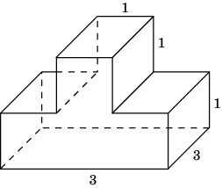
Упражнение 8
Найдите объем многогранника, изображенного на рисунке, все двугранные углы которого прямые.
Ответ. 10.

Slide 11
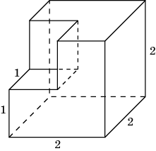
Упражнение 9
Найдите объем многогранника, изображенного на рисунке, все двугранные углы которого прямые.
Ответ. 7.

Slide 12
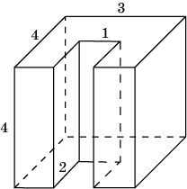
Упражнение 10
Найдите объем многогранника, изображенного на рисунке, все двугранные углы которого прямые.
Ответ. 48.

Slide 13
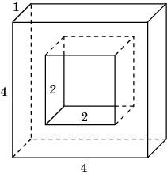
Упражнение 11
Найдите объем многогранника, изображенного на рисунке, все двугранные углы которого прямые.
Ответ. 12.

Slide 14
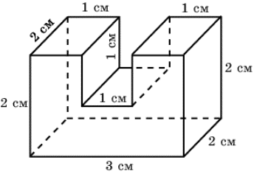
Упражнение 12
Найдите объем детали, изображенной на рисунке (все углы – прямые).
Ответ: 10 см³.
Notes:
В режиме слайдов ответы и решения появляются после кликанья мышкой

Slide 15
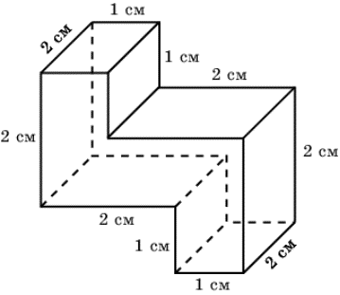
Упражнение 13
Найдите объем детали, изображенной на рисунке (все углы – прямые).
Ответ: 10 см³.
Notes:
В режиме слайдов ответы и решения появляются после кликанья мышкой

Slide 16
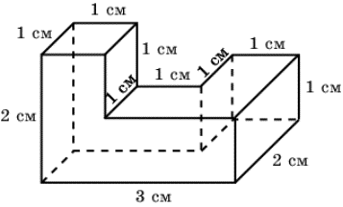
Упражнение 14
Найдите объем детали, изображенной на рисунке (все углы – прямые).
Ответ: 5 см³.
Notes:
В режиме слайдов ответы и решения появляются после кликанья мышкой

Slide 17
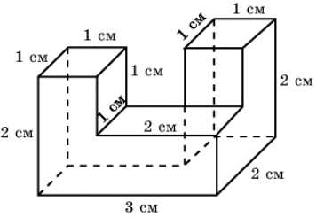
Упражнение 15
Найдите объем детали, изображенной на рисунке (все углы – прямые).
Ответ: 6 см³.
Notes:
В режиме слайдов ответы и решения появляются после кликанья мышкой

Slide 18
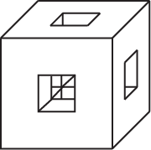
Упражнение 16
Дан куб с ребром 3 см. В каждой грани проделано сквозное квадратное отверстие со стороной 1 см. Найдите объем оставшейся части.
Ответ: 20 см³.
Notes:
В режиме слайдов ответы и решения появляются после кликанья мышкой

Slide 19
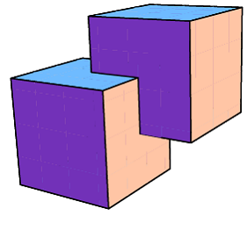
Упражнение 17
Найдите объем общей части (пересечения) двух единичных кубов, вершина одного из которых расположена в центре другого, как показано на рисунке.
Ответ: 1/8
Notes:
В режиме слайдов ответы и решения появляются после кликанья мышкой

Slide 20
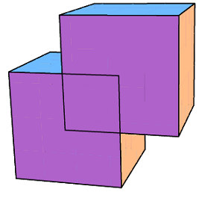
Упражнение 18
Найдите объем фигуры, составленной из двух единичных кубов, две вершины одного из которых расположены в центрах граней другого.
Ответ: 1,75.
Notes:
В режиме слайдов ответы и решения появляются после кликанья мышкой

Slide 21
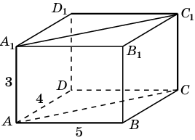
Упражнение 19
Найдите объем призмы ABCA₁B₁C₁, являющейся частью прямоугольного параллелепипеда, изображенного на рисунке.
Ответ: 30.
Notes:
В режиме слайдов ответы и решения появляются после кликанья мышкой

Slide 22
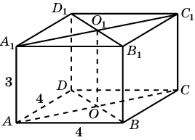
Упражнение 20
Найдите объем призмы ABOA₁B₁O₁, являющейся частью прямоугольного параллелепипеда, изображенного на рисунке.
Ответ: 12.
Notes:
В режиме слайдов ответы и решения появляются после кликанья мышкой

Slide 23
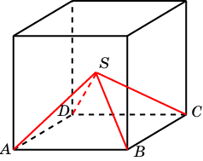
Упражнение 21*
Найдите объем пирамиды SABCD, основанием которой является грань единичного куба, а вершиной – центр этого куба.
Решение. Куб разбивается на шесть равных пирамид, основаниями которых являются грани единичного куба, а вершиной – центр этого куба. Следовательно, искомый объем равен 1/6.
Notes:
В режиме слайдов ответы и решения появляются после кликанья мышкой

Slide 24
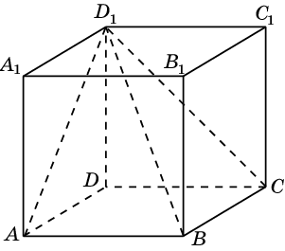
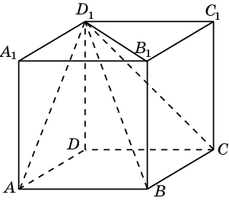
Упражнение 22*
Найдите объем пирамиды D₁ABCD, основанием которой является грань единичного куба.
Решение. Куб разбивается на три равные пирамиды D₁ABCD, D₁ABB₁A₁, D₁BCC₁B₁, объем каждой из которых равен 1/3.
Notes:
В режиме слайдов ответы и решения появляются после кликанья мышкой

Slide 25
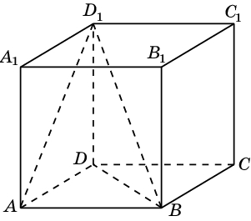
Упражнение 23*
Найдите объем пирамиды D₁ABD, вершинами которой являются вершины единичного куба.
Ответ. Объем этой пирамиды равен половине объема пирамиды D₁ABCD из предыдущей задачи, следовательно, он равен 1/6.
Notes:
В режиме слайдов ответы и решения появляются после кликанья мышкой

